Slide 1

SyncMe Календарь синхрoнизации
активностей
Участники команды:
Team Lead: Dmitrii Bessonov
Mobile Devs: Mikhail Fedorov, Vladislav Koltyshev, Nikolai Kuksov
Backend: Alexandr Pobezhimov

Slide 2
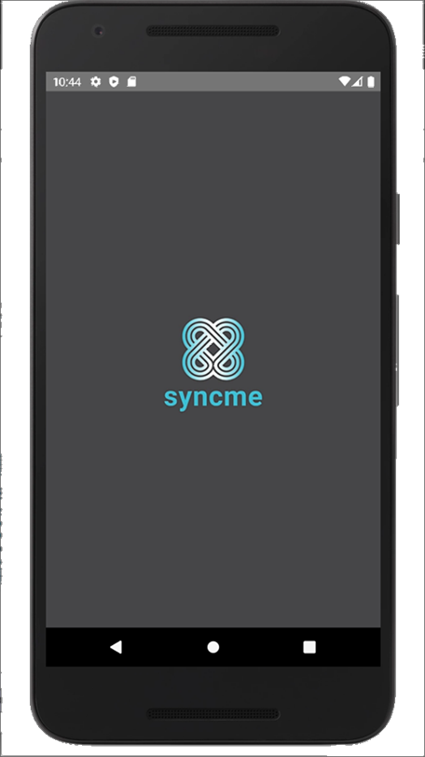
Проблема
У сотрудников на удаленке много календарей (рабочий, проектный, персональный).
События в календарях пересекаются, доступ сложный.
Уведомления требуют запущенного и настроенного приложения.

Slide 3
Идея
Создать кросcплатформенное приложение
Отображение всех календарей
Гарантированное уведомление о событиях
Гибкие механизмы настройки уведомлений
Дружелюбный интерфейс

Slide 4
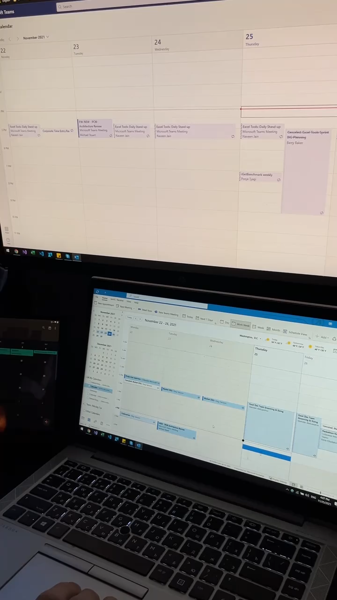
Как часто вы пропускали уведомление о начале митинга?
Как часто дейли-митинг уведомления разрывались в зале кинотеатра в ваш выходной?
Как часто вам приходилось высчитывать в уме свой график из нескольких календарей?

Slide 5
Real device demo

Slide 6
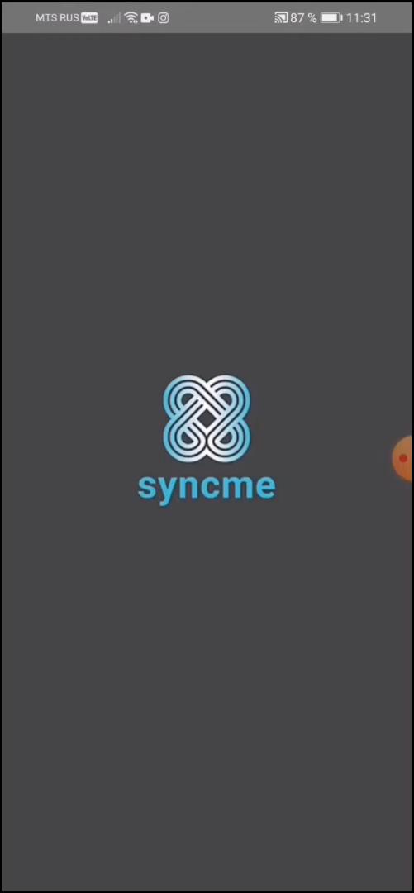

Slide 7










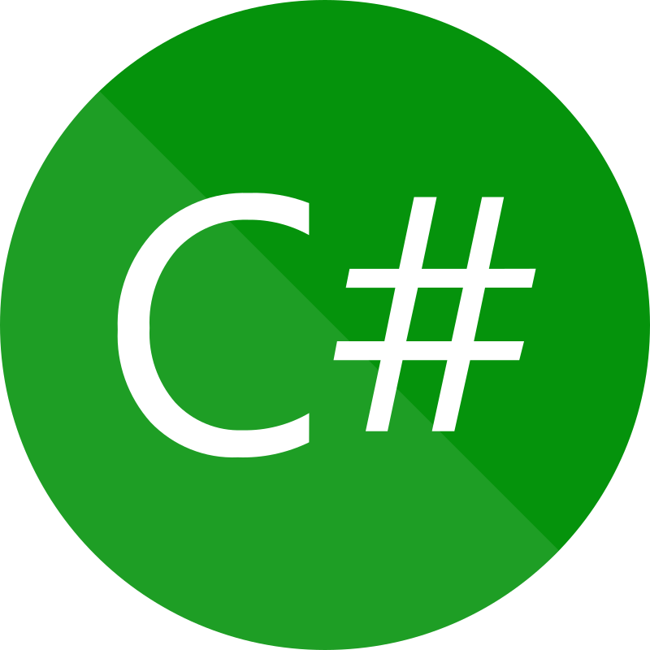

Технологии

Slide 8
Live Demo

Slide 9
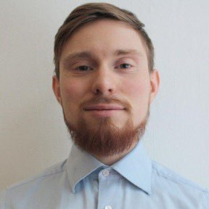
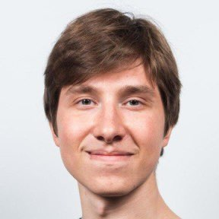
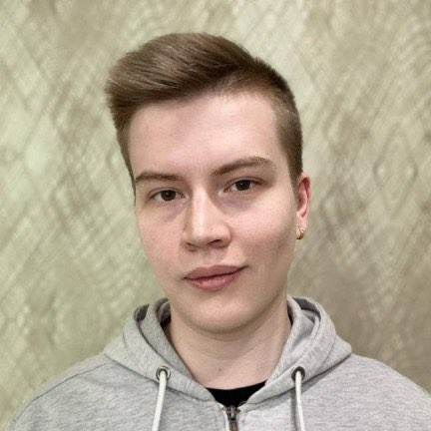
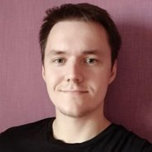

Dmitrii Bessonov Team Lead
Alexandr Pobezhimov Backend Dev
Vladislav Koltyshev Mobile Dev
Mikhail Fedorov Mobile Dev
Nikolai Kuksov Mobile Dev

Slide 10
Road path
Постоянное хранилище
Интеграция со всеми возможными провайдерами
IOS приложение
Windows, Mac (миграция на MaUI)
Настройки нескольких устройств
Автоправила для уведомлений
Визуальные улучшения

